Slide 1
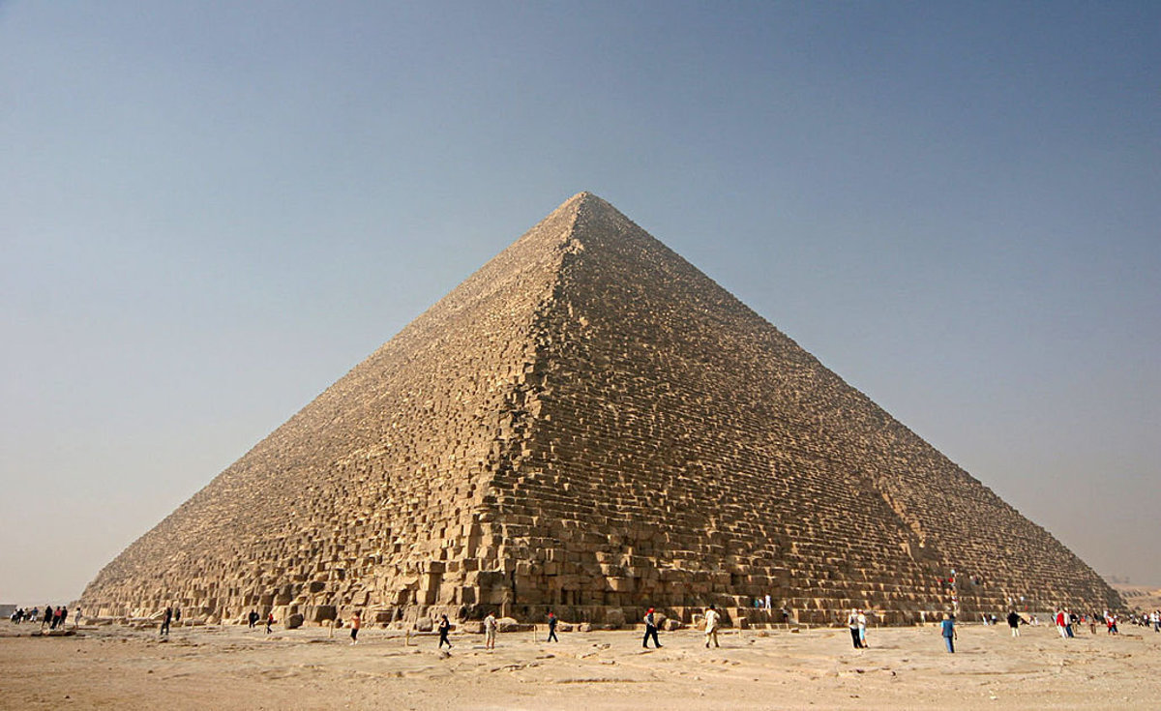
Pyramídy v Afrike
Marek majerčák 5. c
Základna škola levočská 11

Slide 2
Vývoj
Architektonické stvárnenie kráľovskej pohrebnej architektúry, v tomto prípade pyramídy a jej komplexu, reflektuje stále opakujúci sa motív dvoch kultúrnych okruhov – Horného a Dolného Egypta, spojených nakoniec historickým vývojom do jedného celku. Podobne aj stavby, ktoré slúžili panovníkom ako miesto večnej prítomnosti, spájali dva typy predstáv o existencii zosnulého panovníka na zemi. Najstaršie hornoegyptské kráľovské hrobky svojím tvarom mohyly zhmotňovali predstavu prvotného pahorku, ktorý sa vynoril z praoceánu a zrodila sa Zem. Pahorok predstavoval symbol vzniku a znovuzrodenia.
Najstarším typom hrobu v tejto oblasti je jama v piesku, do ktorej bol uložený zosnulý, niekedy spolu s milodarmi a ďalšími predmetmi pohrebnej výbavy. Časom v 4. tisícročí pred Kr. vznikali hrobky so stále komplexnejšou a rozsiahlejšou dispozíciou. Súčasťou zádušného konceptu bolo presvedčenie, že hrob je nielen miestom odpočinku, ale aj miestom prebývania duše zosnulého a je večné.

Slide 3
gíza
Celosvetové najznámejšie pyramídy sa nachádzajú v africkej Gíze, v štáte Egypt. Pyramídy sú stavby starovekej Egyptskej pohrebnej architektúry, ktoré mali obyčajne tvar pravidelného štvorbokého ihlanu. Väčšinou boli postavené ako hrobky starovekých vládcov a ich rodinných príslušníkov, najmä počas obdobia Starej a Strednej ríše.

Slide 4
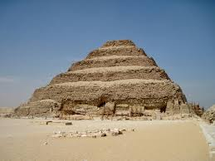
Egyptské pyramídy
Najstaršia známa pyramída je Džoserova (Necerichetova) Stupňovitá pyramída v Sakkáre.
Najstaršie staroegyptské pyramídy sa nachádzajú západne od dnešnej dediny Sakkára, severozápadne od bývalého hlavného mesta Mennoferu (Memfis, D01), ktorému toto územie slúžilo ako mestské pohrebisko od začiatku jeho existencie.

Slide 5
syntéza
Kráľovský pyramídový komplex, ktorý vzišiel zo zlúčenia týchto dvoch tradícií a prvotného slnečného chrámu, mal zabezpečiť trvalú prítomnosť vládcu ako boha na zemi, ručiteľa kozmickej harmónie a sprostredkovateľa transcendentna. Jeho vznikom vyvrcholil predchádzajúci vývoj staroegyptských kráľovských hrobiek a „konštrukcia tohto typu stavieb , so zabezpečením trvalého kultu zosnulého faraóna sa stala hlavnou prioritou staroegyptského štátu.
Najstaršou známou pyramídou a prvou známou syntézou – „splynutím“ hornoegyptského a dolnogegyptského typu hrobky je Stupňovitá pyramída v Sakkáre. Egyptológia sa domnieva, že patrila faraónovi Horovi Necerichetovi, známemu aj pod neskoršou prezývkou Džoser.

Slide 6
Horný egypt
Tradičnou lokalitou večného odpočinku prvých panovníkov starého Egypta v predynastickom a ranodynastickom období bolo mesto Abdžu (Abydos, D06) s pohrebiskom na západnom okraji, dnes Umm el-Káb. Miestne kráľovské hrobky z tohto obdobia mali nadzemnú a podzemnú časť. Podzemnú časť (subštruktúru) tvorila pohrebná komora a jedna alebo viaceré zásobné miestnosti. Nadzemná časť (superštruktúra) pozostávala z pahorku z piesku, okolo ktorého obiehal múr a tvoril obvod. Na priečelí pri vstupe do hrobky stáli dve kamenné stély. Okolo obvodu sa rozkladali vedľajšie hrobky manželiek a služobníctva.

Slide 7
sakkárske pohrebisko dolný egypt
Sakkárske pohrebisko predstavuje súbor pohrebnej architektúry, ktorá nadväzovala na dolnoegyptskú tradíciu, a tvorí v kultúrnohistorickom kontexte k hornoegyptskej tradícii paralelu. Územie bolo mestským pohrebiskom prvého hlavného mesta zjednotenej ríše Inebuhedž („Biele múry“), neskoršieho Mennoferu (Memfis, D01).. Zo začiatku boli na tomto mieste pochovaní len príslušníci vládnucej elity a úradníci štátneho aparátu, ktorí žili v meste. Panovníci sa stále nechávali pochovávať na starom pohrebisku v Abdžu až do 2. dynastie. Je možné, že na sakkárskom pohrebisku si nechali niektorí postaviť symbolickú hrobku (kenotaf).

Slide 8
Džoserova pyramida
Džoserová pyramída bola prvá pyramída na svete. Je postavená v Sakkáre nie je klasická, ale stupňovitá. Nechal si ju postaviť faraon Džoser. Bola postavená okolo roku 2770 pr.n. l. Tato pyramída bola 3krát prestavená a dostavovaná. Konečné základne rozmery dosiahli 125 x 125 metrov, výška zhruba 61 metrov.

Slide 9
odkaz
Už v čase kráľovských skalných hrobiek – začiatkom Novej ríše – pyramída získala ďalší symbolický význam. Popri obraze vychádzajúceho Slnka a prvotného pahorku začala symbolizovať blízkosť kráľovského majestátu v podobe kráľovského hrobu a jej stvárnenie sa stalo dekoratívnym prvkom mnohých hrobiek na nekropolách v ríši. Príkladom môže byť hrobka vezíra Veseramona (18. dynastia) na tébskej nekropoly.[
Dlho po skončení rozkvetu výstavby pyramíd v Egypte sa rozbehla výstavba v Núbii, na území dnešného Sudánu. Bolo to obdobie, keď vlastnému Egyptu vládli králi z Napaty. Ich vláda síce trvala krátko a skončila v roku 661 pred Kr., egyptský vplyv však zanechal nezmazateľnú stopu. Počas neskorého sudánskeho kráľovstva Meroe, približne v rokoch 300 pred Kr. – 300 po Kr., nastalo vzkriesenie výstavby pyramíd a viedlo k vzniku viac ako dvojstovky miestnych kráľovských hrobiek na okrajoch kráľovských miest, inšpirovaných egyptskou architektúrou.
V islamskom období sa Al-Azíz Utmán, syn Salahaddína, neúspešne pokúsil zbúrať pyramídy v Gíze.
Jeho úsilie zanechalo stopy na Menkaureho pyramíde.

Slide 10
Konštrukcia č. 1
Pyramídy 3. dynastie boli konštruované po stupňoch, ktoré sa sklonené k zvislej osi o seba opierali v vzpriamených vrstvách. Od čias faraóna 4. dynastie Snofrua sa jadro pravých pyramíd stavalo po horizontálnych vrstvách. Takto konštruované stupňové jadro majú aj pyramídy Menkaureho, Veserkafa, Neferirkareho alebo Džedkareho. Jadrá pyramíd zo 4. dynastie pozostávajú z hrubo otesaných kvádrov, jadrá pyramíd z 5. a 6. dynastie obsahujú neopracované balvany. Jadrá pyramíd z 12. dynastie sú z hlinených tehál. Niektoré z tejto skupiny boli spevnené kamennou výstužou – skeletom.
Hlavným konštrukčným materiálom pyramíd bol kameň, obyčajne vápenec alebo granit. Jeho pomer k ďalším materiálom, hlavne nepálenej tehle, varioval podľa celkovej kvality stavby a obdobia jej vzniku. Poloha pyramíd na západnom brehu Nílu predurčovala použitú akosť kamenného materiálu, pretože ložiská kvalitného vápenca ležali na opačnom brehu a z logistického hľadiska stavbu zaťažovali. Z tohto dôvodu sa na konštrukciu jadra obyčajne používal miestny menej kvalitný kameň a z protiľahlých lomov bol dovážaný kvalitnejší vápenec len pre exponované časti stavby, najčastejšie pre vonkajší obklad.

Slide 11
Konštrukcia č .2
Obklad väčšiny pyramíd bol z kvalitného vápenca, len niektoré mali granitové obloženie: Radžedefova (asi celá), Chafreho (spodná vrstva), Menkaureho (spodných 16 vrstiev), Šepseskafova (spodná vrstva) a Neferirkareho (spodná vrstva). Spodná vrstva obkladu sa líšila od ostatných vrstiev, bloky mali výšku 1 – 1,5 metra, v porovnaní s ostatnými, vysokými 0,6 – 0,8 metra. Počas 12. dynastie sa obkladové bloky viazali k sebe čapmi.^{[22]} Povrch obkladovej vrstvy ostával hrubo opracovaný až do konca výstavby. Po dosiahnutí vrcholu sa obkladové bloky osekali zhora dolu tak, ako sa odstraňovali pomocné stavebné konštrukcie a rampy z pyramídy.
V pyramídach Snofrua a Chufua vnútorné priestory ležia vo vyšších častiach jadra nad úrovňou vonkajšieho terénu, čím boli chránené pred značnou časťou tlaku vrstiev, ktoré jadro muselo rozložiť. V nasledujúcich pyramídach (od Rachefovej) sa vnútorná štruktúra priestorov dostala nižšie na alebo častejšie pod úroveň vonkajšieho terénu. Priestory boli počas konštrukcie objektu budované pomocou otvorenej jamy v jadre a prekryté masívnymi stropnými blokmi, ktoré mali odolávať tlaku celej konštrukcie. Nakoniec prestropené priestory zakryli nasledujúce vrstvy jadra.^{[22]}

Slide 12
Konštrukcia č. 3
Organizácia výstavby prebiehala centralizovane cez hlavného staviteľa (architekta), ktorý disponoval čatami remeselníkov špecializovanými na určité práce. Ich remeslo sa zdokonaľovalo už od začiatku staroegyptských dejín. Vývoj technológie výstavby pravých pyramíd prebiehal počas konštrukcii troch Snofruovych pyramíd, takže faraón Chufu bol už schopný realizovať stavbu Veľkej pyramídy, ktorá dodnes fascinuje. Stupňovitá pyramída bola stavaná pomocou rámp pristupujúcich zo všetkých strán k vrcholu. Po uložení vrstvy skláňajúcej sa k vertikálnej osi sa rampy rozobrali a postavili sa v miernejšom sklone. Pri pravej pyramíde sa stavebný materiál dopravil na miesto z rôznych smerov na saniach rampami do výšky 30–50 metrov, čo bolo približne 50 % materiálu. Vrstvy jadra a obkladu sa ukladali súčasne. Konštrukcia vyšších vrstiev je stále predmetom diskusií. Ukazuje sa, že mohli byť využívané rôzne zariadenia z kladiek a pák.

Slide 13
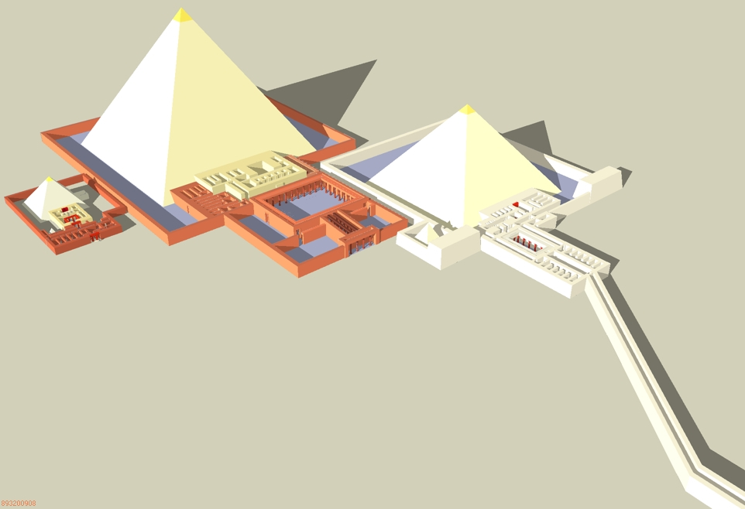
Obrázok č. 1 takto vyzerali obrázok č. 2 plány

Slide 14
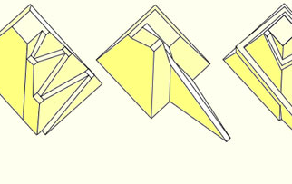
Obrázok č. 3 obrázok č. 4

Slide 15
materiál
Počas celého obdobia výstavby pyramíd bol hlavným stavebným materiálom kameň. Najdôležitejší bol vápenec a ťažil sa vo viacerých lomoch (Bení Hasan, Nag el-Ghábat, Gebelén alebo menej kvalitný v lomoch v blízkosti stavby). Z Tury pochádzal veľmi kvalitný vápenec, ktorý sa používal obyčajne na obklad pyramídy. Druhým bola tvrdá žula (granit, granodiorit – Aswán), ktorú starí Egypťania používali ako obklad pyramíd a ako kameň sarkofágov, obkladu pohrebných komôr alebo uzáverov chodieb. Zriedkavejšie využívali alabaster (kalcit, travertín – Tura, Hatnub), čadič (bazalt – Fajjúm, Aswán), diorit pre sochy (Fajjúm, Aswán), kremenec (kvarcit – Gebel el-Ahmar, Aswán) a pieskovec (Kírtásí) ako častý materiál posledných egyptských pyramíd a hlavný materiál núbijských.
Z kovov sa používalo olovo ako spojovací materiál (Aswán) a meď ako materiál na nástroje (bane pri Červenom mori).
Drevo sa obyčajne používalo ako materiál pre konštrukcie s dočasnou trvanlivosťou, napr. na lešenia, alebo transportné zariadenia pri výstavbe. Pri niektorých pyramídach sa však zachovali drevené podporné a pomocné prvky dodnes.

Slide 16
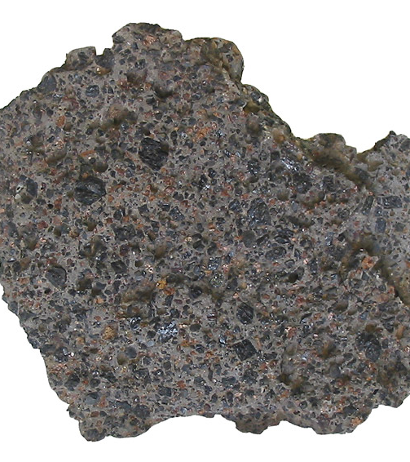
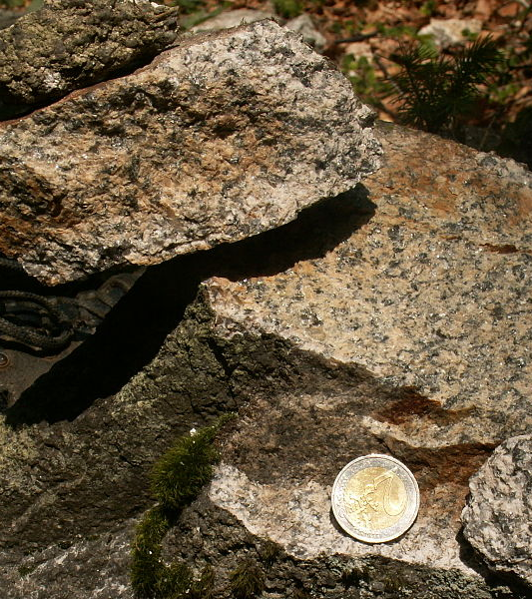
čadič granit (bazalt) (žula)

Slide 17
Pyramídový komplex
Oba typy sa vo svojej filozofii vo väčšej miere prekrývajú a medzi jednotlivými prvkami možno nájsť analogické vzťahy, napr. hrobka faraónovho ka sa pri stupňovitej pyramíde pravdepodobne nachádzala v tzv. južnej hrobke a pri pravej v satelitnej (kultovej) pyramíde, alebo pri oboch typoch sa v areáli nachádzal zádušný chrám.
Pyramídový komplex tvorí ústredný viditeľný objekt hrobky panovníka – pyramída a jej blízke stavby, ktoré boli s ňou ideologicky a funkčne prepojené. Konkrétne zloženie takéhoto architektonicko-stavebného súboru sa líšil od typu a iných kritérií, napr. od filozoficko-náboženského ponímania, topografických podmienok lokality, použitého materiálu alebo od časovej dĺžky výstavby. Na rozdiel od staršieho typu komplexu stupňovitej pyramídy (podľa D. Arnolda stupňovitej mastaby),ktoreho je výkyt je zriedkavejší(areál Stupňovitej pyramídy v Sakkáre, doposiaľ najstaršej známej pyramídy, predstavuje takýto typ), mladší typ komplexu pravej pyramídy je častejší (napr. areály Chufuovej, Sahureho alebo Venisovej pyramídy.

Slide 18
Odkazy na web stránky https://upload.wikimedia.org/wikipedia/commons/c/ca/Straight_on_ramp.jpg www.infoegypt.cz

Slide 19
Ďakujem vám za pozornosť !!!
Marek majerčák

